Slide 1
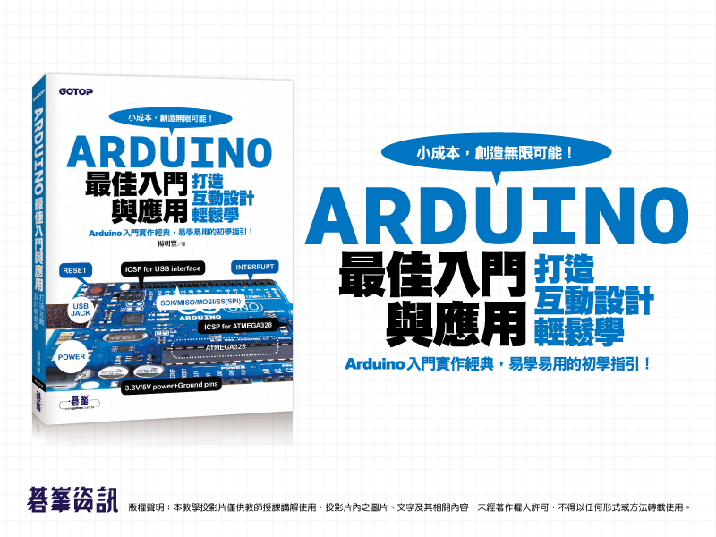
第3章 Arduino語言基礎

Slide 2
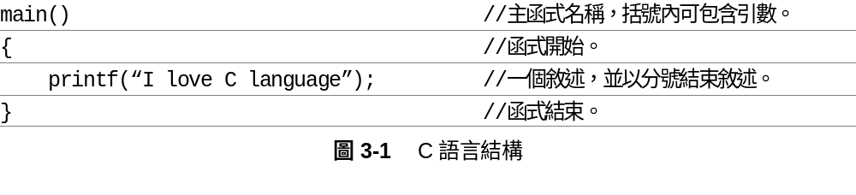
3-1 C語言的架構
C語言是一種常用的高階語言，由函式（function）所組成，所謂函式是指執行某一特定功能的程式集合。
當我們在設計C語言程式時，首先會依所需的功能先寫一個函式，然後再由主程式或函式去呼叫執行另一個函式。
在函式名稱後面會接一組小括號“ ( ) ”，通知編譯器此為一個函式，而不是變數，而在小括號內也可包含引數，引數是用來將主程式中的變數數值或變數位址傳至函式中來運算。
115/11/08
第3章 Arduino語言基礎

Slide 3
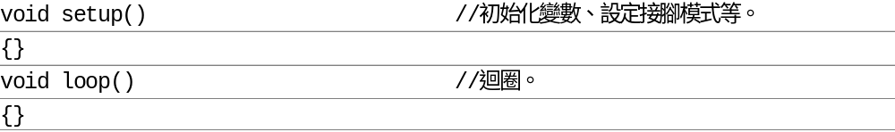
3-2 Arduino語言的架構
Arduino程式與C語言程式很相似，但語法更簡單而且易學易用，完全將微控制器中複雜的暫存器設定寫成函式，使用者只需輸入參數即可。
Arduino程式主要由結構（structure）、數值(values)及函式（functions）等三個部份組成。
  Arduino程式的結構（structure）包含setup( )及loop( )兩個函式。
  數值(values)包含常數及變數 (變數又分為外部變數及內部變數)。
  函式（functions）分成(1)公用函式 (2)自訂函式
setup( )函式由其名稱“setup”暗示執行“設定”的動作，用來初始化變數、設定接腳模式為輸入（INPUT）或輸出（OUTPUT）等。在每次通電或重置 Arduino 電路板時，setup( )函數只會被執行一次。
loop()函式由其名稱"loop"暗示執行"迴圈"的動作，用來設計程式控制Arduino電路板執行所需的功能，並且重覆執行。
115/11/08
第3章 Arduino語言基礎

Slide 4
3-3 Arduino的變數與常數
在Arduino程式中常使用變數（variables）與常數（constants）來取代記憶體的實際位址，好處是程式設計者不需要知道那些位址是可以使用的，而且程式將會更容易閱讀與維護。
一個變數或常數的宣告是為了保留記憶體空間給某個資料來儲存，至於是安排那一個位址，則是由編譯器統一來分配。
3-3-1 變數名稱
Arduino語言的變數命名規則與C語言相似，必須是由英文字母、數字或底線符號“_”之後，再緊接著字母或數字，並且第一個字元不可以是數字。因此我們在命名變數名稱時，應該以容易閱讀為原則，例如col、row代表行與列，就比i、j更容易了解。
115/11/08
第3章 Arduino語言基礎

Slide 5
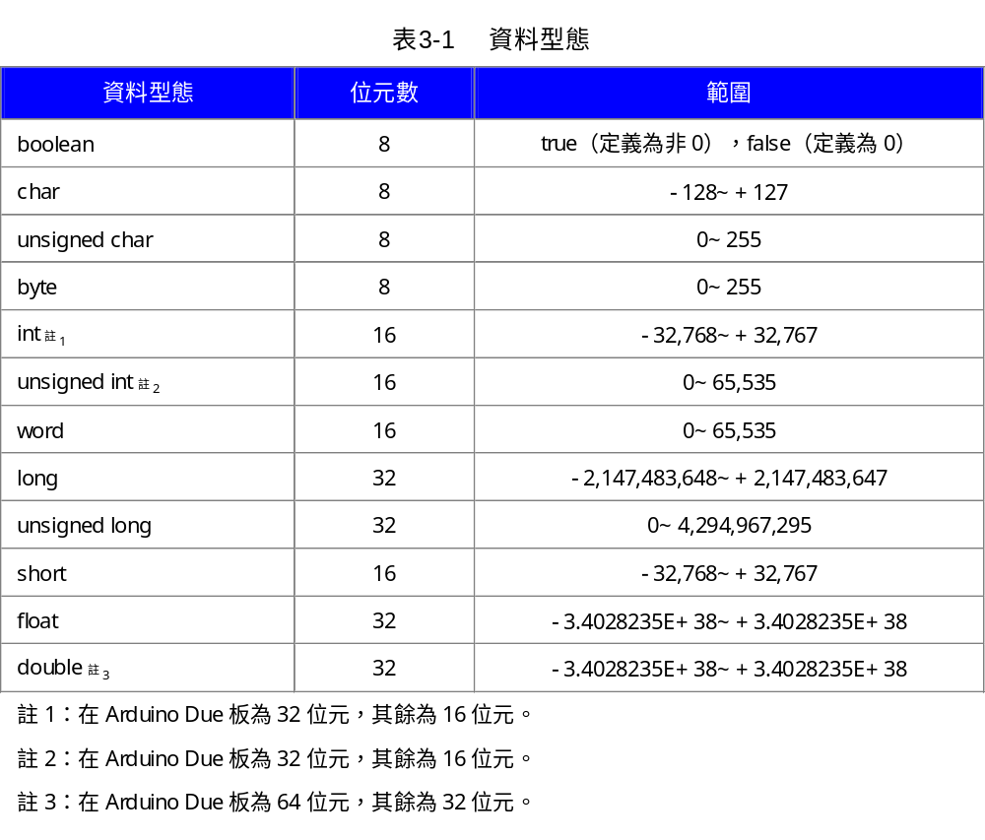
3-3 Arduino的變數與常數
3-3-2 資料型態
115/11/08
第3章 Arduino語言基礎

Slide 6
3-3 Arduino的變數與常數
3-3-3 變數宣告
int ledPin=10; //宣告整數變數ledPin，初始值為10。
char myChar=’A’; //宣告字元變數myChar，初始值為’A’。
float sensorVal=12.34 //宣告浮點數變數sensorVal，初始值為12.34。
int year=2013,moon=7,day=11; //宣告整數變數year、moon、day及其初值。
115/11/08
第3章 Arduino語言基礎

Slide 7
3-3 Arduino的變數與常數
3-3-4 變數的生命週期
全域變數
全域變數被宣告在任何函式之外。
當執行Arduino程式時，全域變數即被產生並且配置記憶體空間給這些全域變數，直到程式結束執行時，才會釋放這些佔用的記憶體空間。
全域變數並不會禁止與其無關的函式作存取的動作，因此在使用上要特別小心，避免變數數值可能被不經意地更改。因此除非有特別需求，否則還是儘量使用區域變數。
區域變數
區域變數又稱為自動變數，被宣告在函式的大括號“{ }”內。
當函式被呼叫使用時，這些區域變數就會自動的產生，系統會配置記憶體空間給這些區域變數，當函式結束時，這些區域變數又自動的消失並且釋放所佔用的記憶體空間。
int total; //全域變數total在所有函數內皆有效。
void setup()
{
//...
}
void loop()
{
int i; //區域變數i只有在loop()函數內才有效。
for(int j=0;j<100;j++) //區域變數j只有在for迴圈內才有效。
{
//...
}
}
115/11/08
第3章 Arduino語言基礎

Slide 8
3-3 Arduino的變數與常數
3-3-5 變數型態的轉換
在Arduino程式中可以使用char(x)、byte(x)、int(x)、word(x)、long(x)、float(x)等資料型態轉換函式來改變變數的資料型態，引數x可以是任何型態的資料。
115/11/08
第3章 Arduino語言基礎

Slide 9
3-4 運算子
電腦除了能夠儲存資料之外，還必須具備運算的能力，而在運算時所使用的符號，即稱為運算子（operator）。
常用的運算子可分為算術運算子、關係運算子、邏輯運算子、位元運算子與指定運算子等三種。
當敘述中包含不同運算子時，Arduino微控制器會先執行算術運算子，其次是關係運算子，最後才是邏輯運算子。
我們也可以使用小括號( )來改變運算的順序。
115/11/08
第3章 Arduino語言基礎

Slide 10
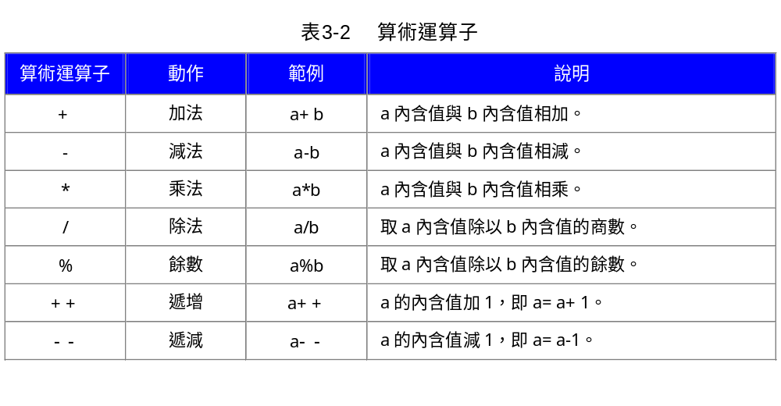
3-4-1 算術運算子
115/11/08
第3章 Arduino語言基礎

Slide 11
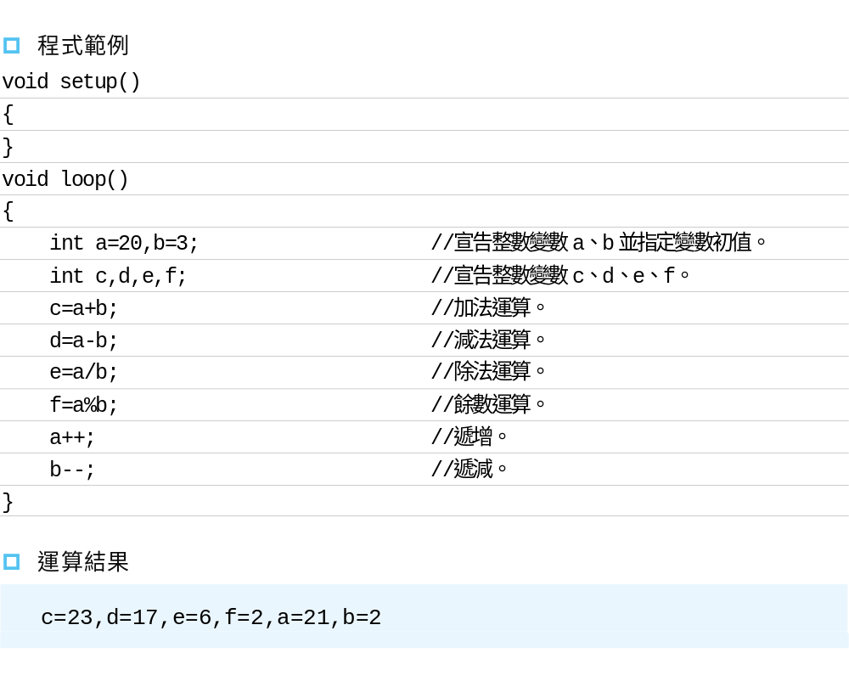
3-4-1 算術運算子
115/11/08
第3章 Arduino語言基礎

Slide 12
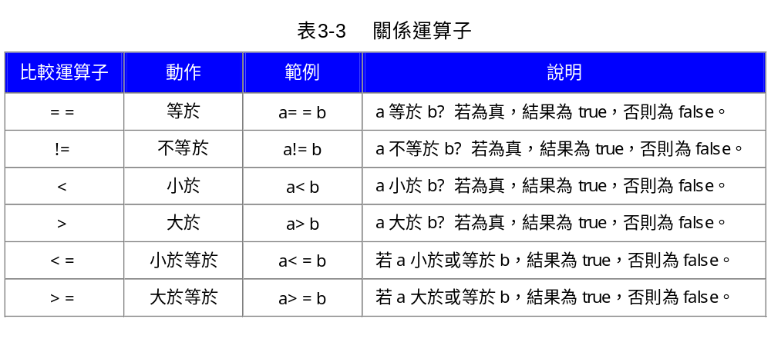
3-4-2 關係運算子
115/11/08
第3章 Arduino語言基礎

Slide 13
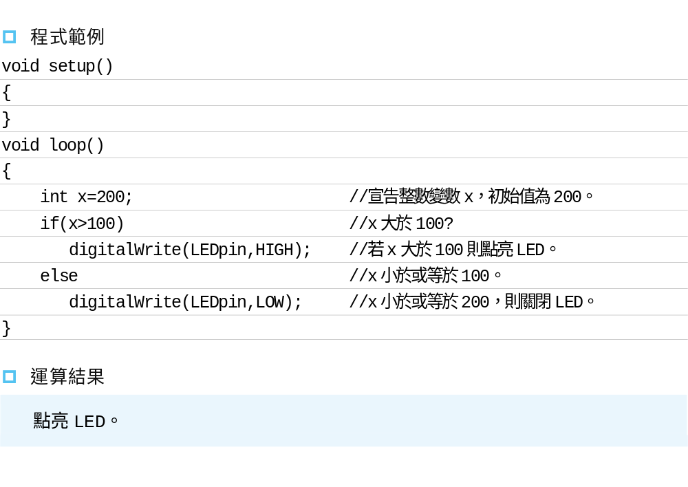
3-4-2 關係運算子
115/11/08
第3章 Arduino語言基礎

Slide 14
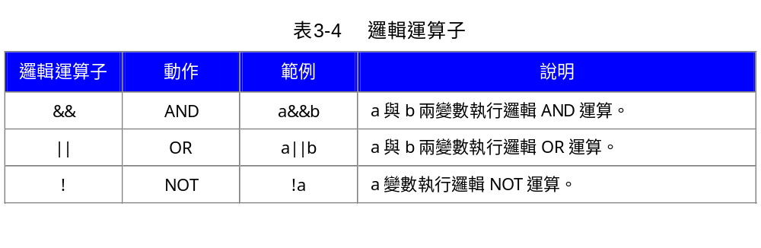
3-4-3 邏輯運算子
115/11/08
第3章 Arduino語言基礎

Slide 15
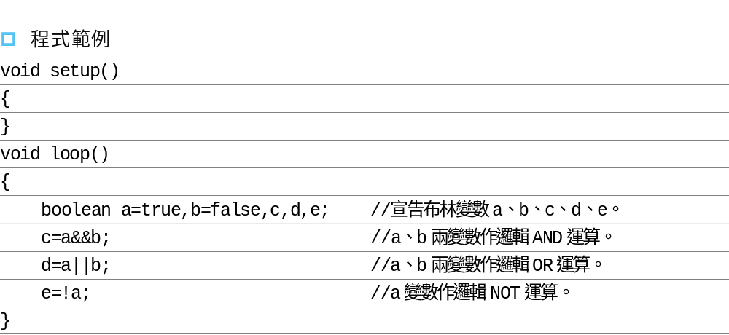
3-4-3 邏輯運算子
115/11/08
第3章 Arduino語言基礎

Slide 16
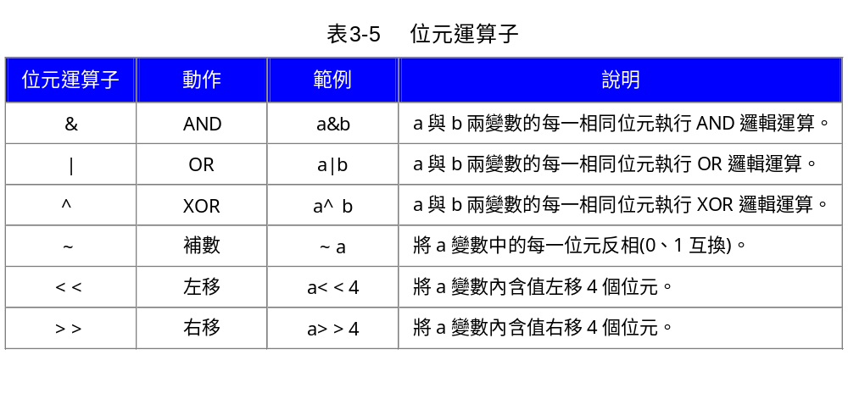
3-4-4 位元運算子
115/11/08
第3章 Arduino語言基礎

Slide 17
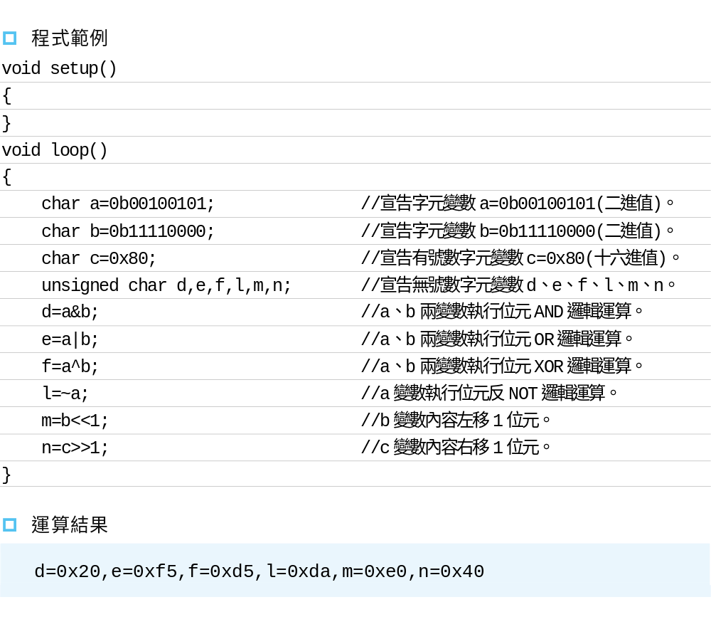
3-4-4 位元運算子
115/11/08
第3章 Arduino語言基礎

Slide 18
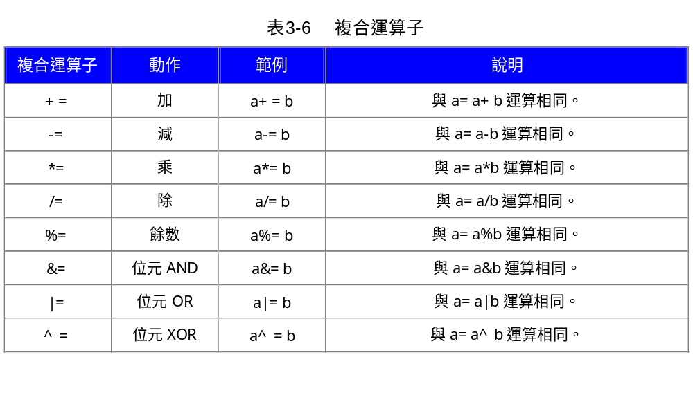
3-4-5 複合運算子
115/11/08
第3章 Arduino語言基礎

Slide 19
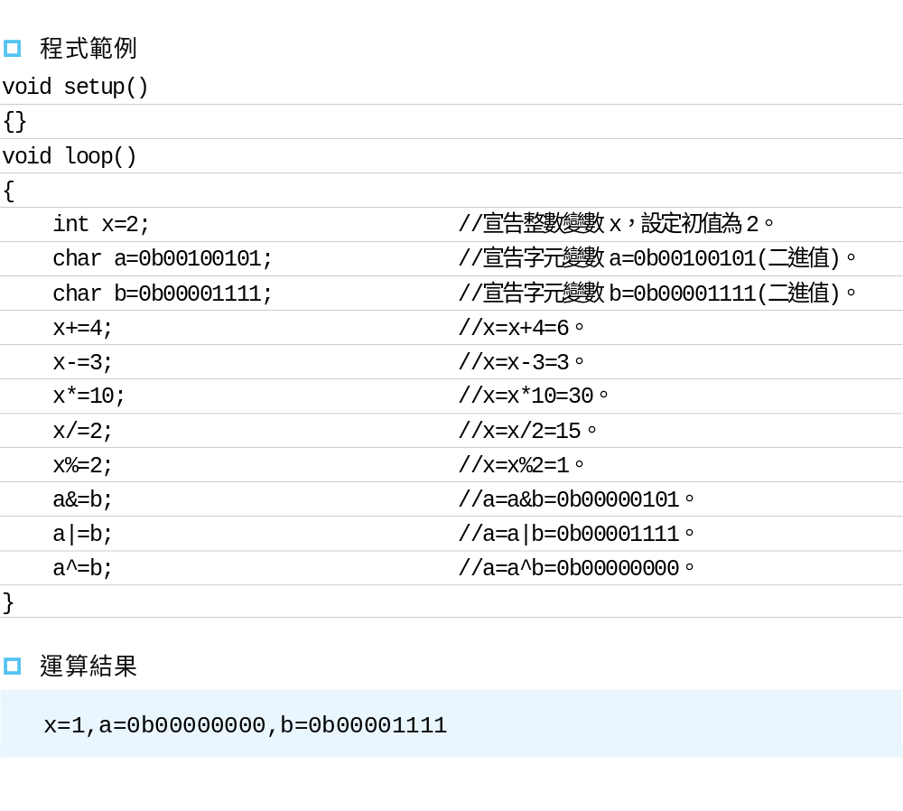
3-4-5 複合運算子
115/11/08
第3章 Arduino語言基礎

Slide 20
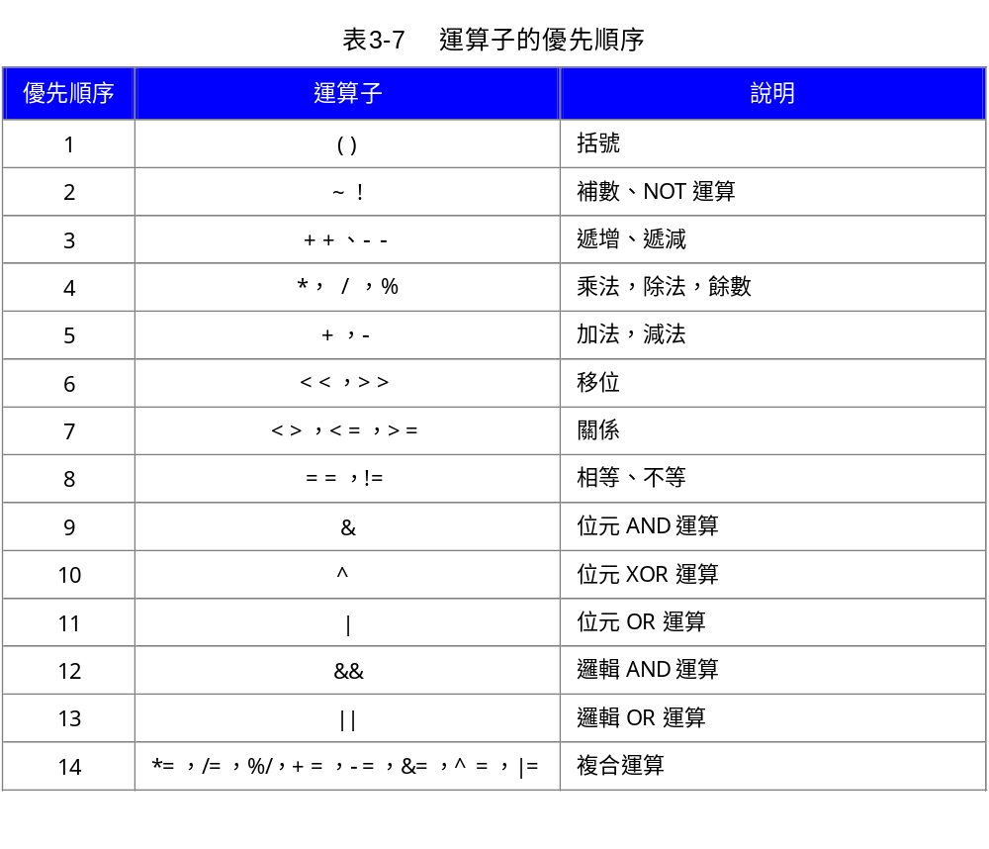
3-4-6 運算子的優先順序
115/11/08
第3章 Arduino語言基礎

Slide 21
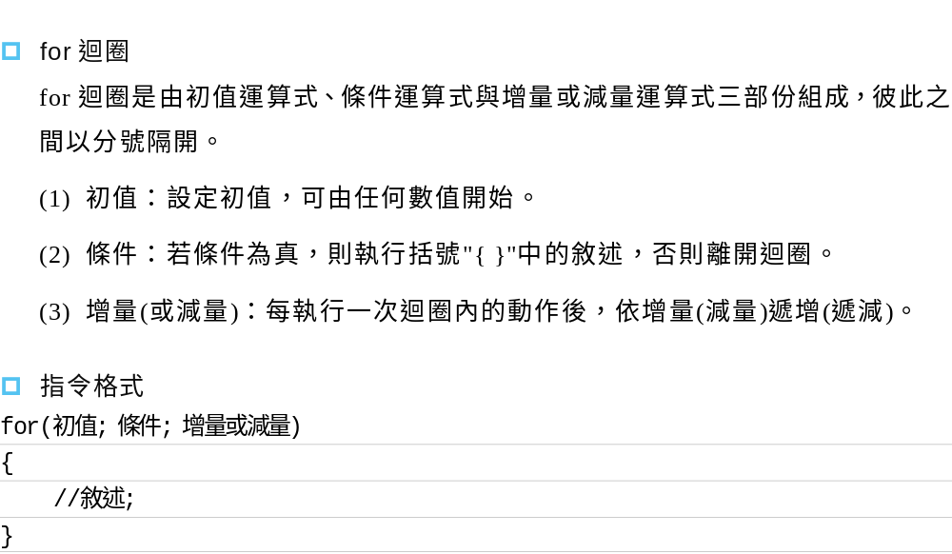
3-5 Arduino程式流程控制
3-5-1 迴圈控制指令—for迴圈
115/11/08
第3章 Arduino語言基礎

Slide 22
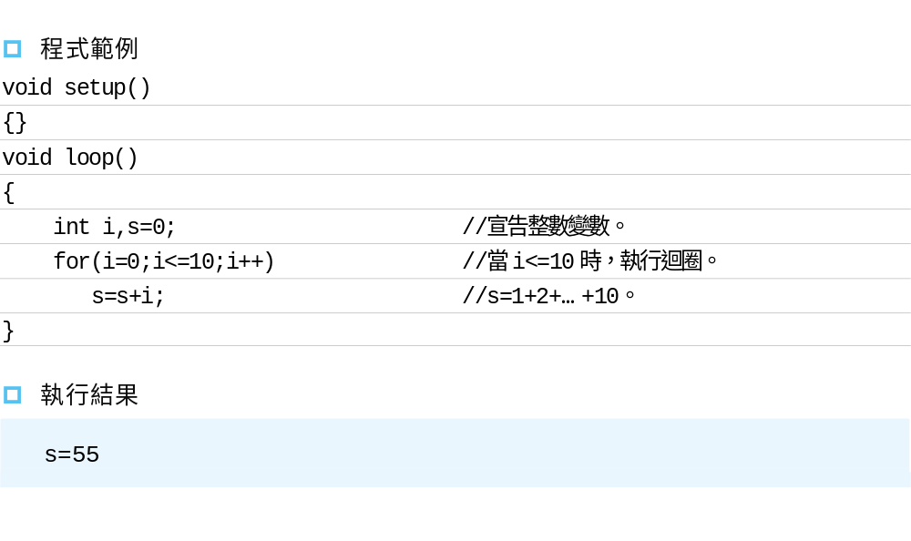
3-5 Arduino程式流程控制
3-5-1 迴圈控制指令—for迴圈
115/11/08
第3章 Arduino語言基礎

Slide 23
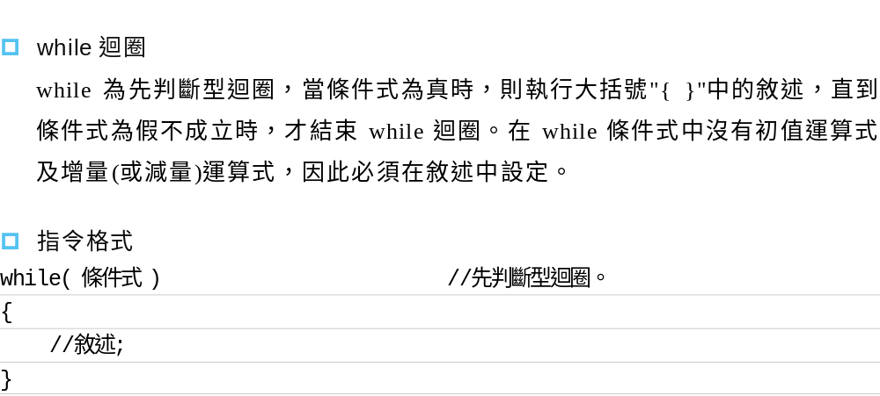
3-5 Arduino程式流程控制
3-5-1 迴圈控制指令—while迴圈
115/11/08
第3章 Arduino語言基礎

Slide 24
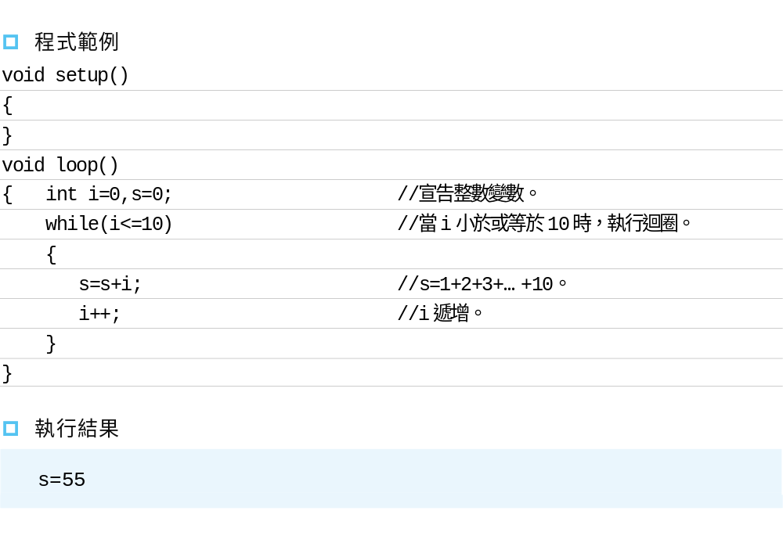
3-5 Arduino程式流程控制
3-5-1 迴圈控制指令—while迴圈
115/11/08
第3章 Arduino語言基礎

Slide 25
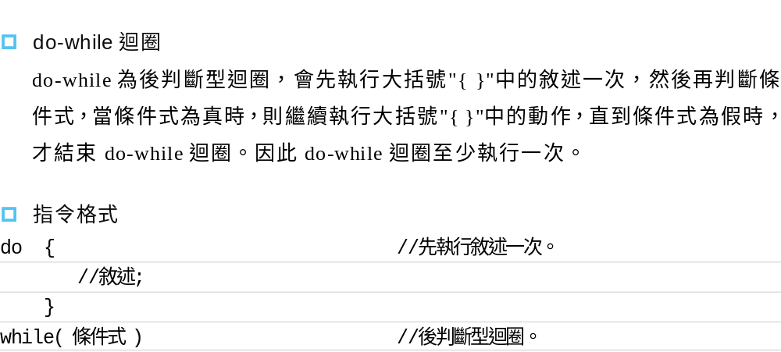
3-5 Arduino程式流程控制
3-5-1 迴圈控制指令—do-while迴圈
115/11/08
第3章 Arduino語言基礎

Slide 26
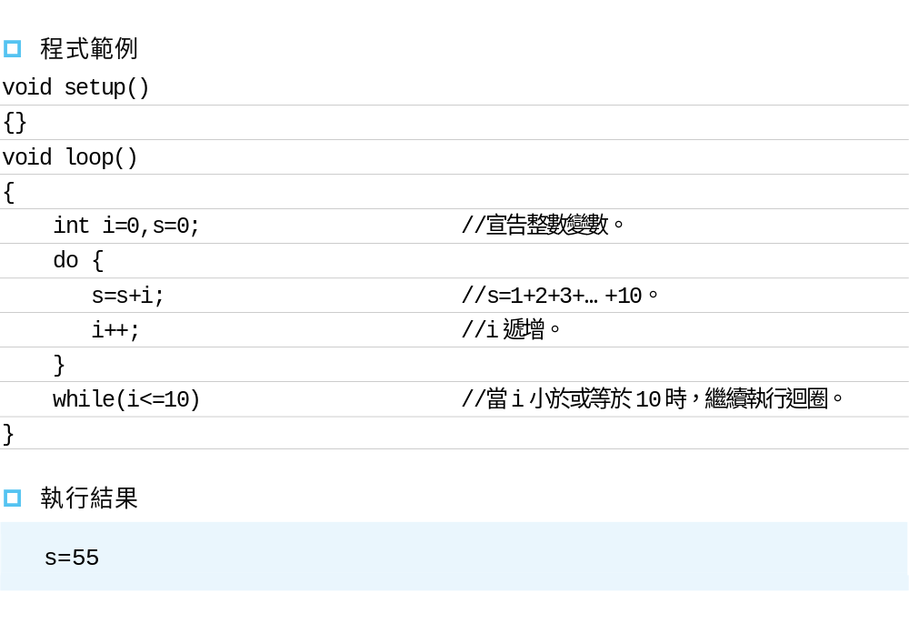
3-5 Arduino程式流程控制
3-5-1 迴圈控制指令—do-while迴圈
115/11/08
第3章 Arduino語言基礎

Slide 27
3-5 Arduino程式流程控制
3-5-1 迴圈控制指令—do-while迴圈
115/11/08
第3章 Arduino語言基礎

Slide 28
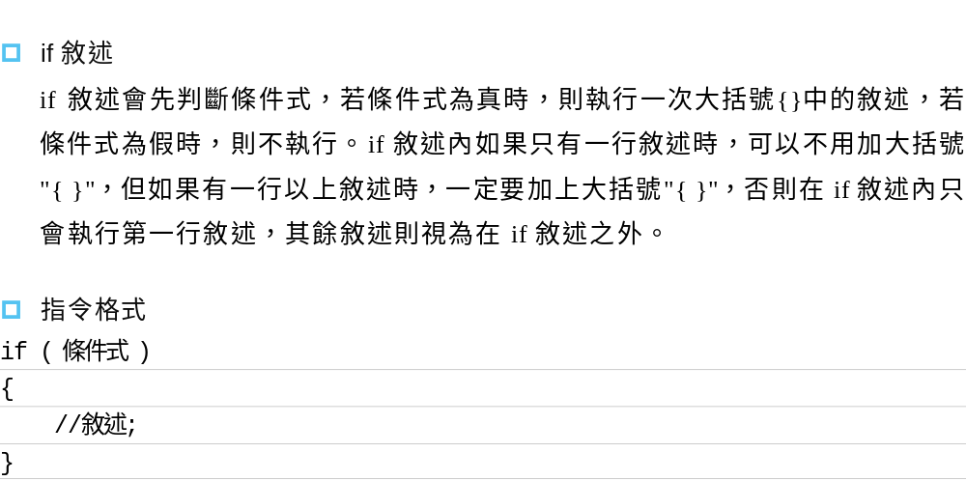
3-5 Arduino程式流程控制
3-5-2 條件控制指令—if敘述
115/11/08
第3章 Arduino語言基礎

Slide 29
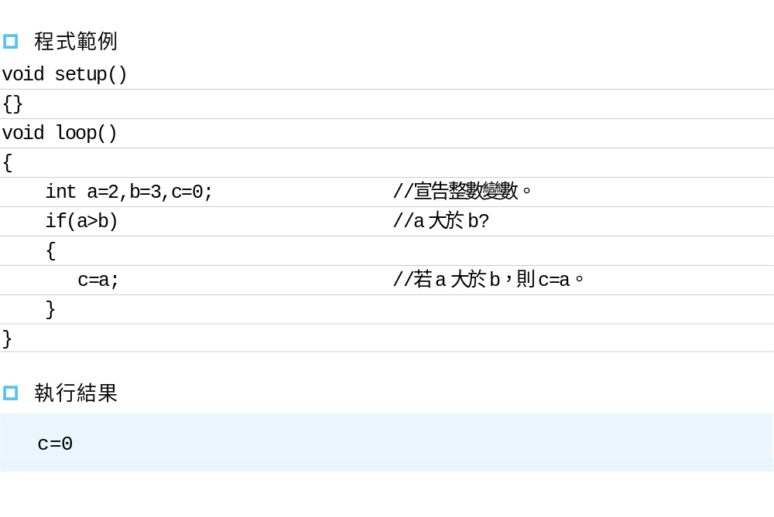
3-5 Arduino程式流程控制
3-5-2 條件控制指令—if敘述
115/11/08
第3章 Arduino語言基礎

Slide 30
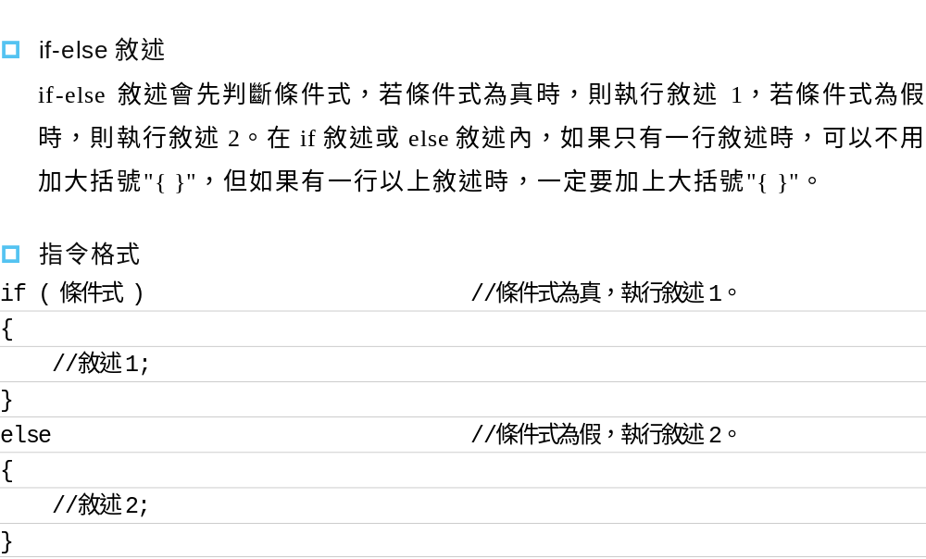
3-5 Arduino程式流程控制
3-5-2 條件控制指令—if-else敘述
115/11/08
第3章 Arduino語言基礎

Slide 31
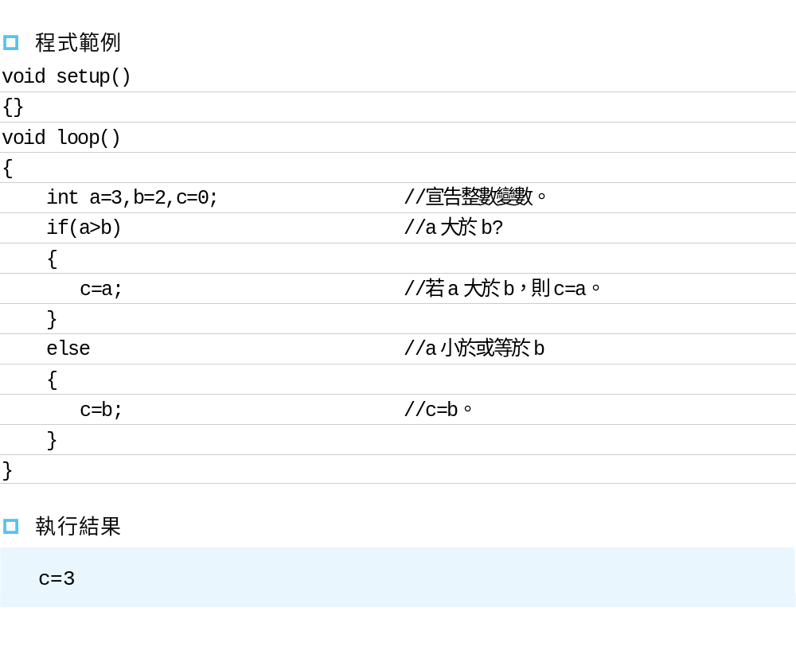
3-5 Arduino程式流程控制
3-5-2 條件控制指令—if-else敘述
115/11/08
第3章 Arduino語言基礎

Slide 32
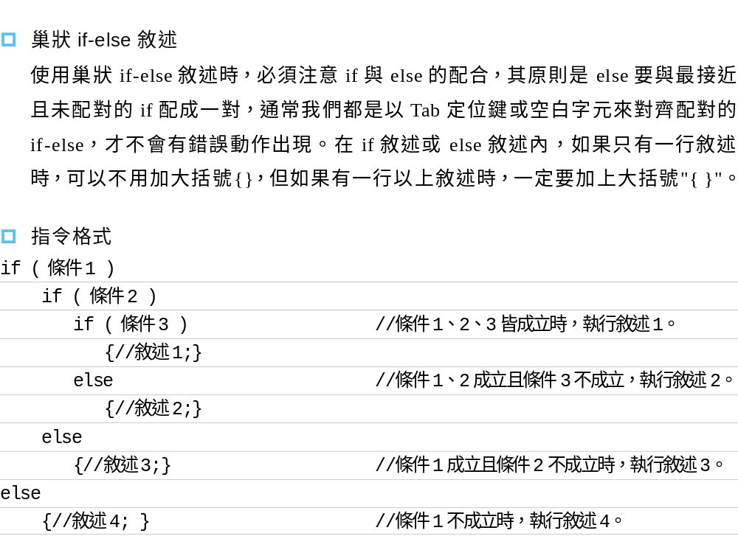
3-5 Arduino程式流程控制
3-5-2 條件控制指令—巢狀if-else敘述
115/11/08
第3章 Arduino語言基礎

Slide 33
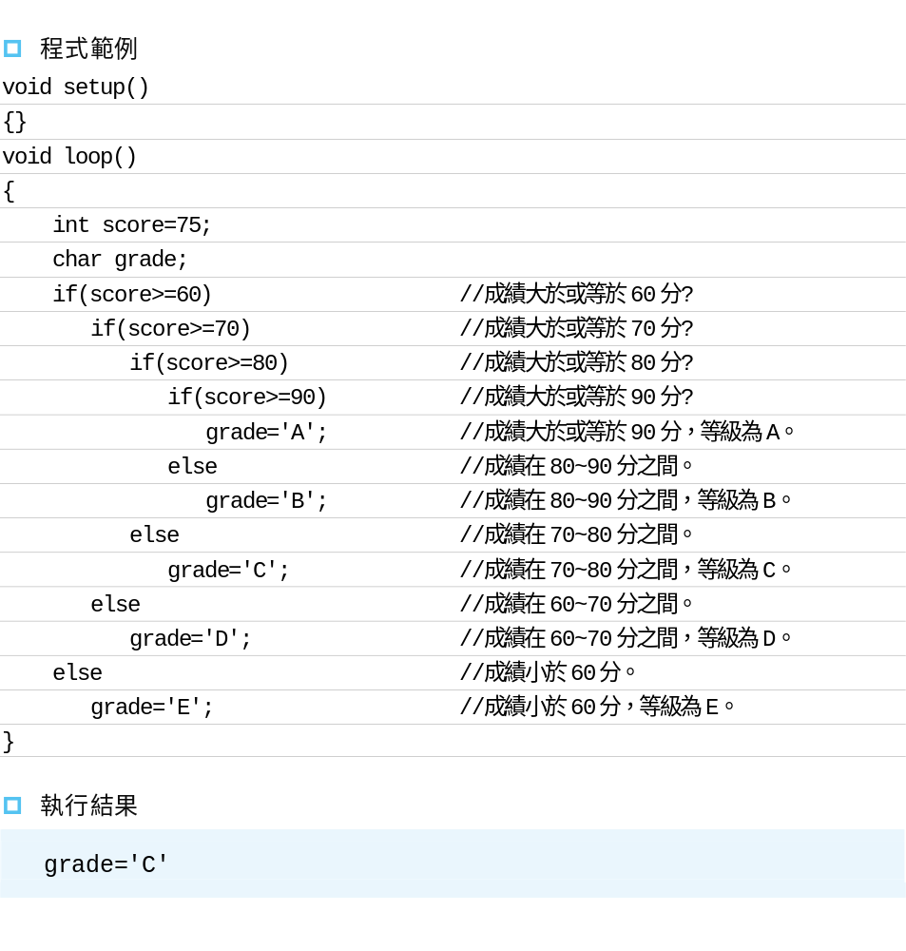
3-5 Arduino程式流程控制
3-5-2 條件控制指令—巢狀if-else敘述
115/11/08
第3章 Arduino語言基礎

Slide 34
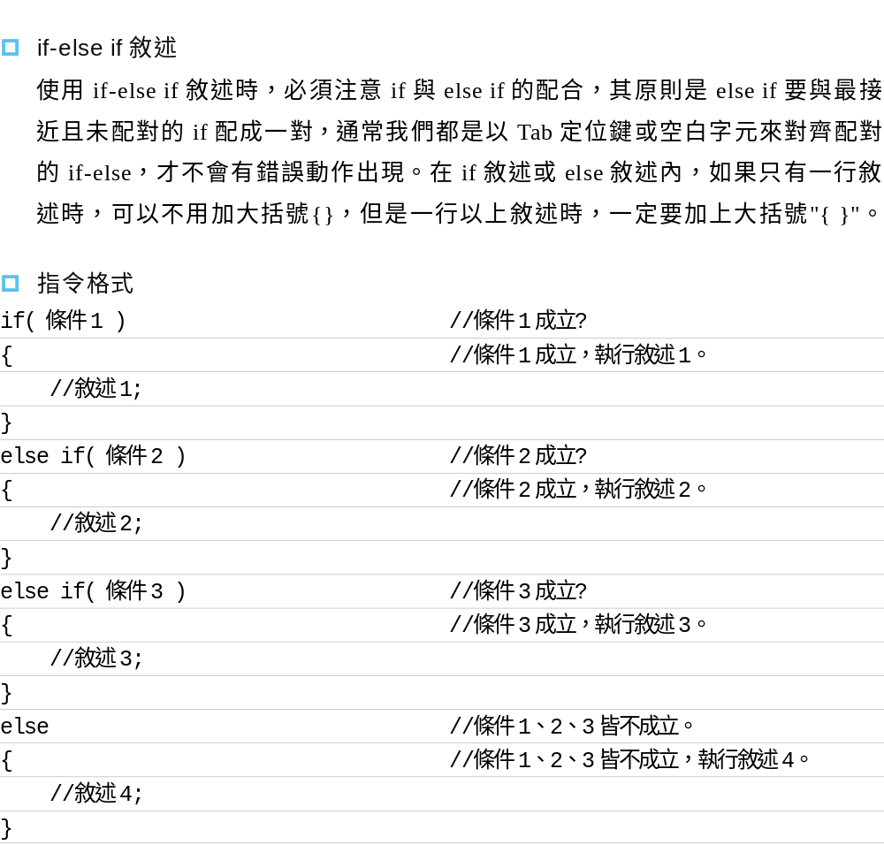
3-5 Arduino程式流程控制
3-5-2 條件控制指令—if-else-if敘述
115/11/08
第3章 Arduino語言基礎

Slide 35
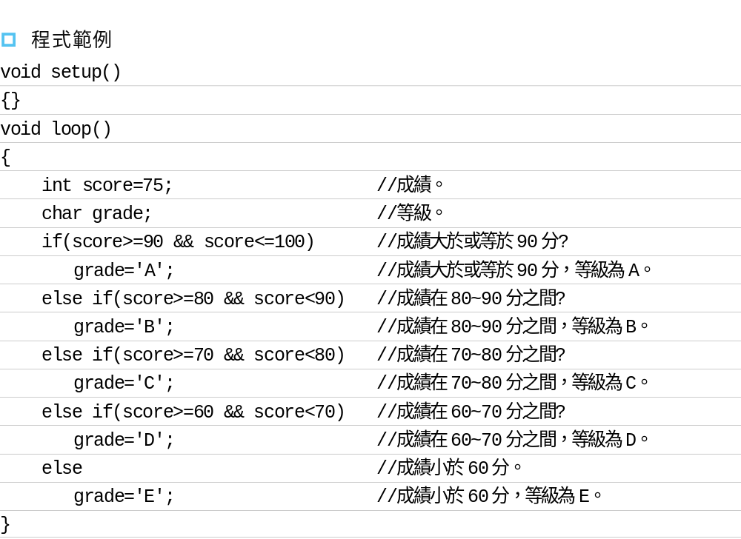
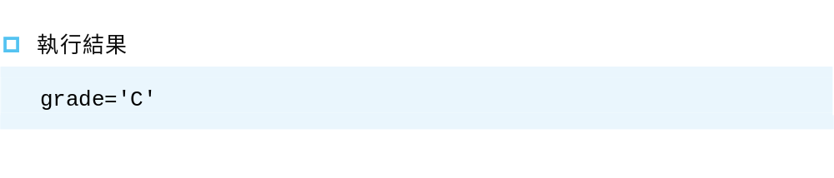
3-5 Arduino程式流程控制
3-5-2 條件控制指令—if-else-if敘述
115/11/08
第3章 Arduino語言基礎

Slide 36
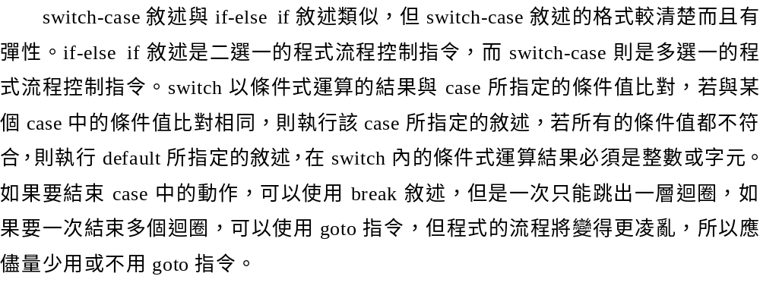
3-5 Arduino程式流程控制
3-5-2 條件控制指令—switch-case敘述
115/11/08
第3章 Arduino語言基礎

Slide 37
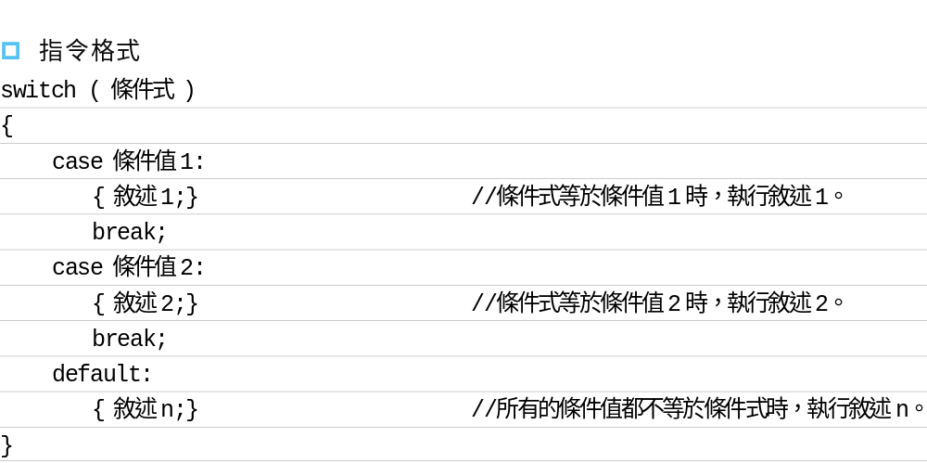
3-5 Arduino程式流程控制
3-5-2 條件控制指令—switch-case敘述
115/11/08
第3章 Arduino語言基礎

Slide 38
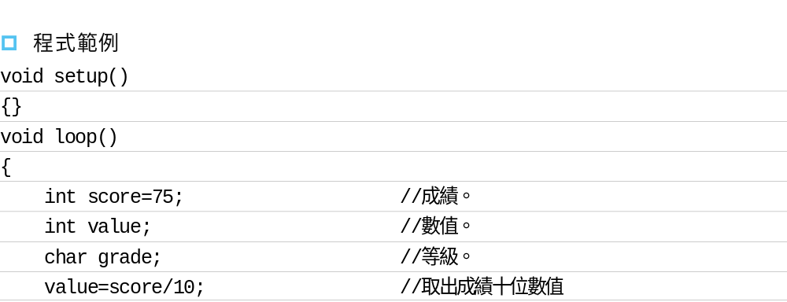
3-5 Arduino程式流程控制
3-5-2 條件控制指令—switch-case敘述
115/11/08
第3章 Arduino語言基礎

Slide 39
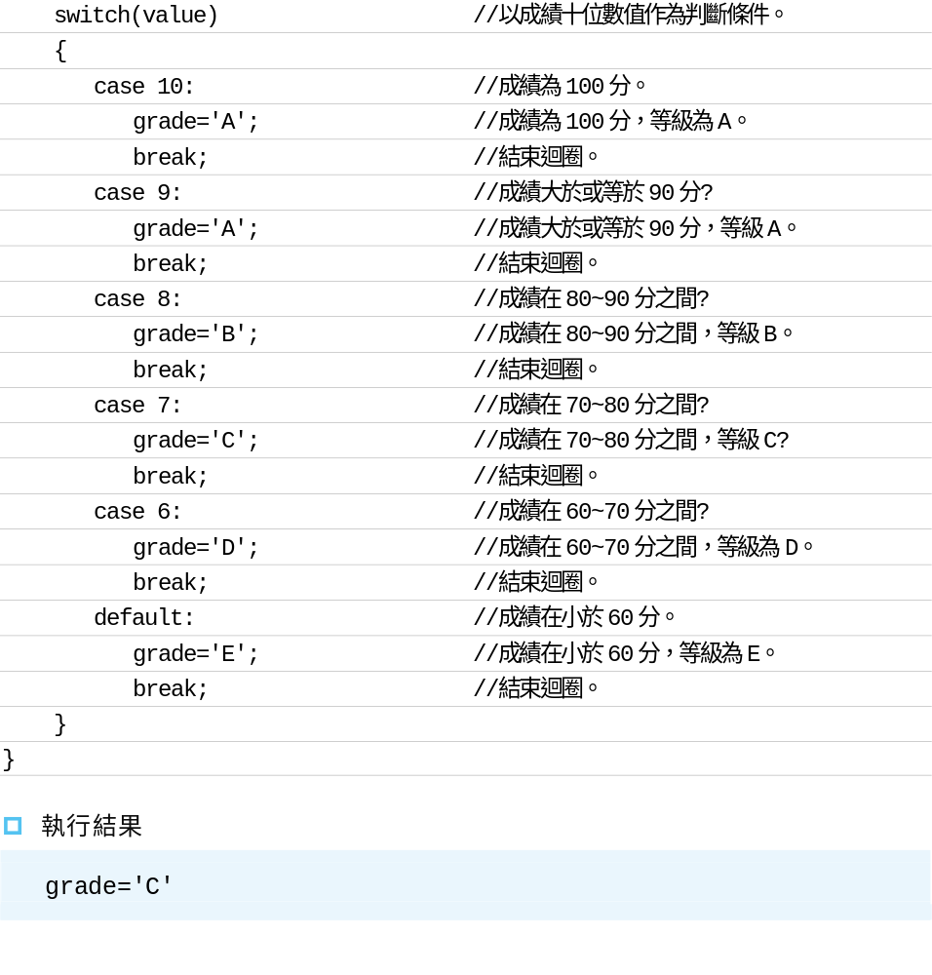
3-5 Arduino程式流程控制
3-5-2 條件控制指令—switch-case敘述
115/11/08
第3章 Arduino語言基礎

Slide 40
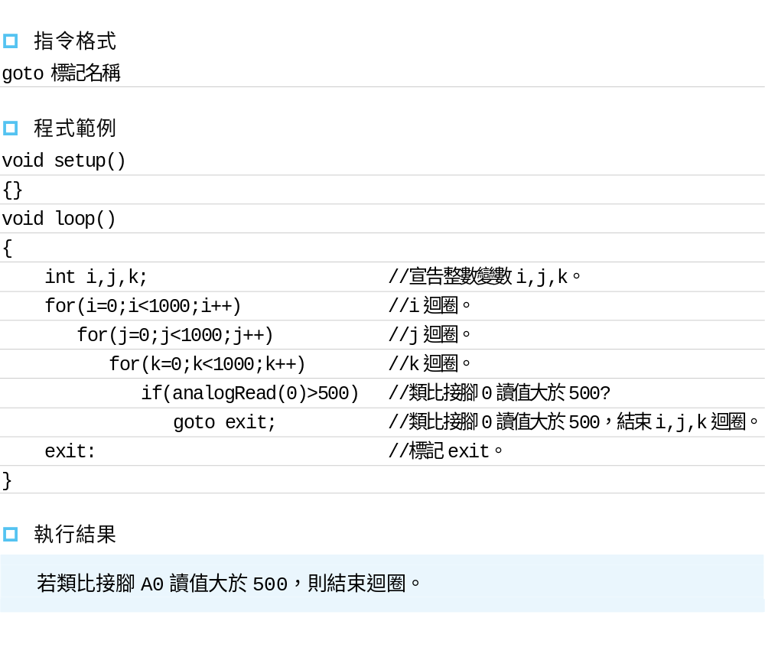
3-5 Arduino程式流程控制
3-5-3 無條件跳躍指令—goto敘述
115/11/08
第3章 Arduino語言基礎

Slide 41
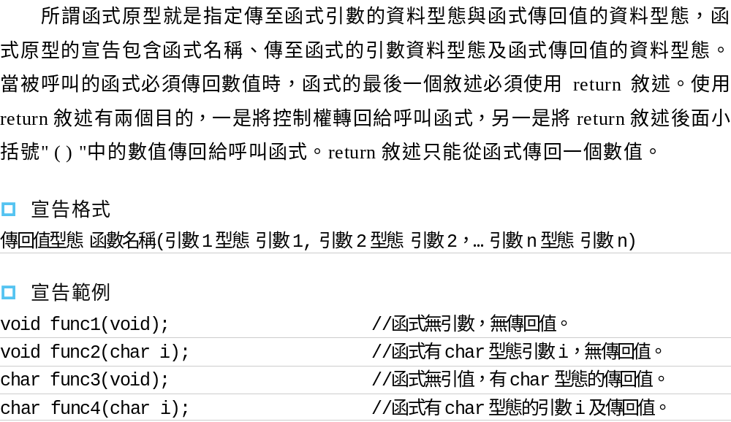
3-6 函式(function)
3-6-1 函式原型
115/11/08
第3章 Arduino語言基礎

Slide 42
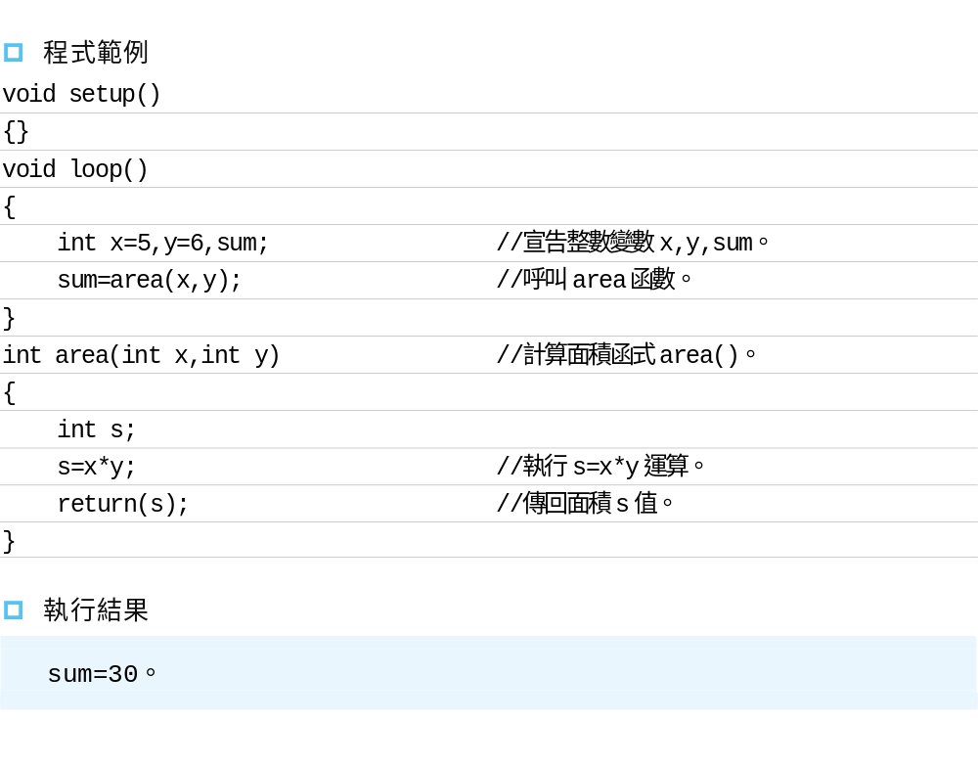
3-6 函式(function)
3-6-1 函式原型
115/11/08
第3章 Arduino語言基礎

Slide 43
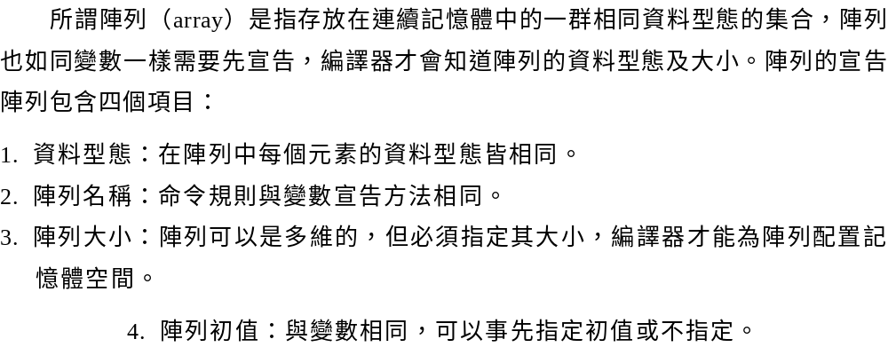
3-7 陣列(array)
115/11/08
第3章 Arduino語言基礎

Slide 44
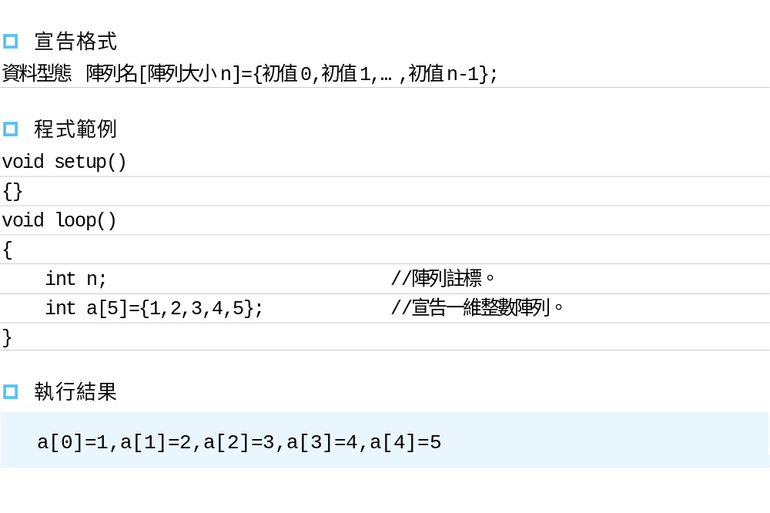
3-7 陣列(array)
3-7-1 一維陣列
115/11/08
第3章 Arduino語言基礎

Slide 45
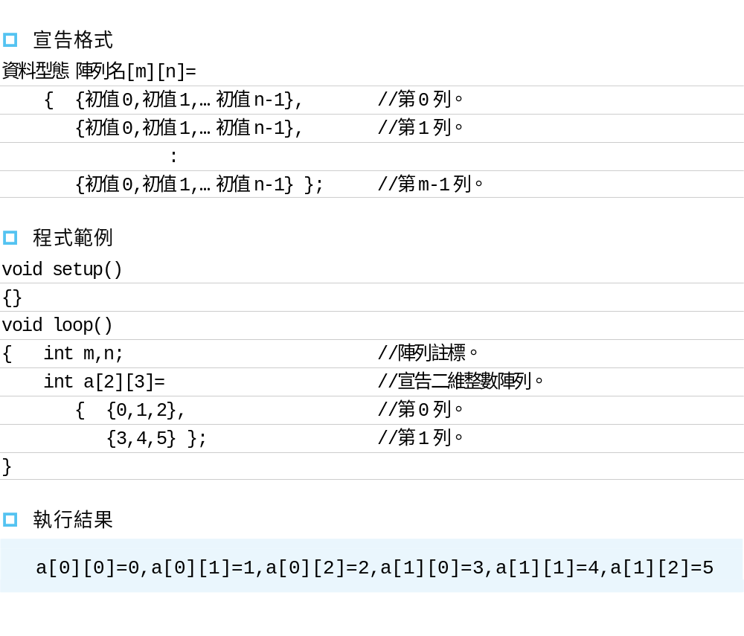
3-7 陣列(array)
3-7-2 二維陣列
115/11/08
第3章 Arduino語言基礎

Slide 46
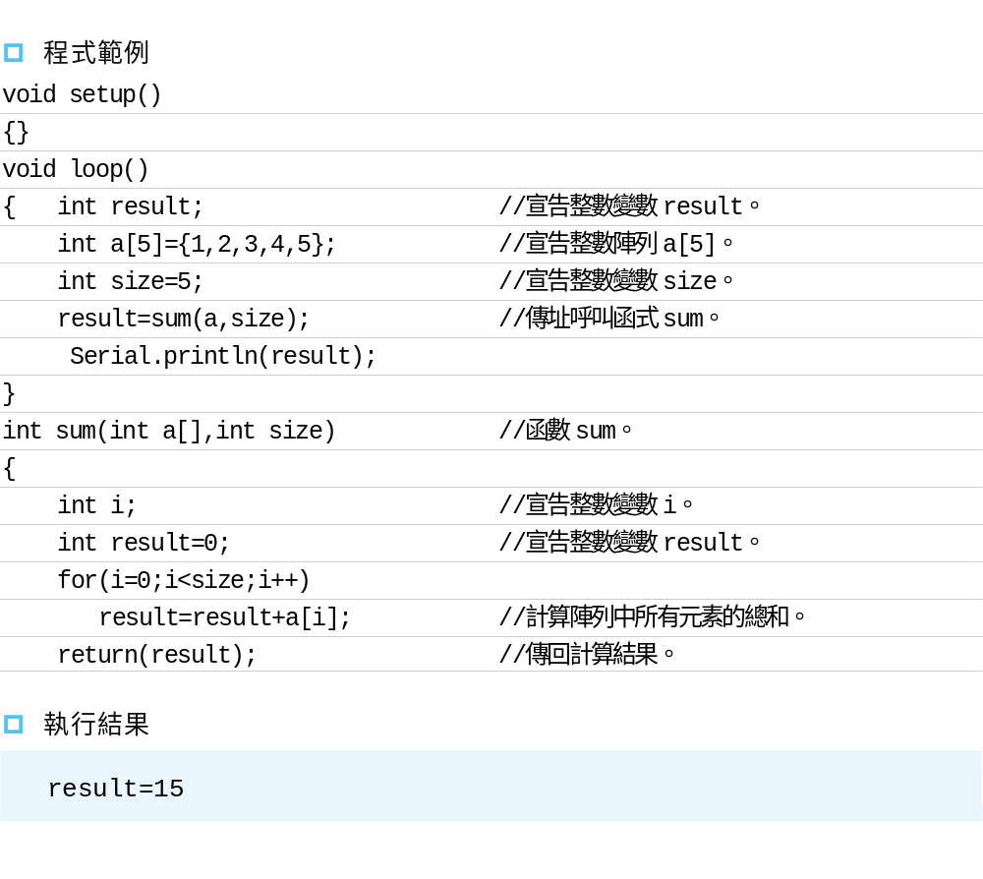
3-7 陣列(array)
3-7-3 以陣列傳引數
當傳遞陣列給函式時，並不會將此陣列複製一份給函式，只是傳遞陣列的位址給函式，函式再利用這個位址與註標去存取原來在主函式中的陣列。
115/11/08
第3章 Arduino語言基礎

Slide 47
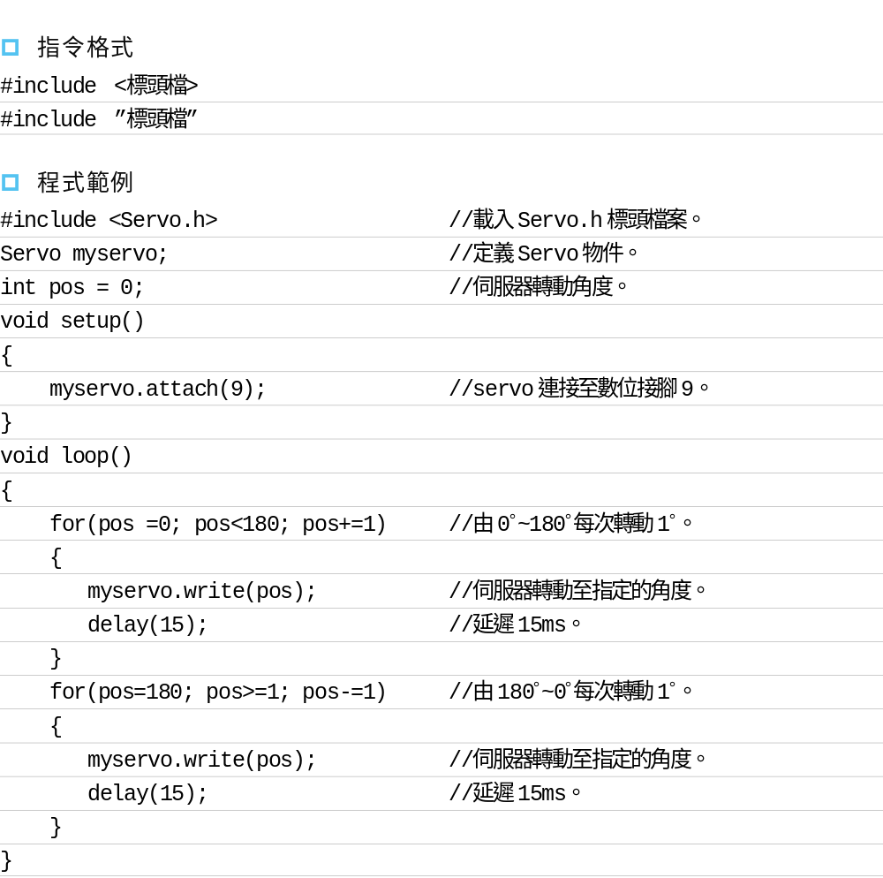
3-8 前置命令
3-8-2 #include前置命令
115/11/08
第3章 Arduino語言基礎

Slide 48
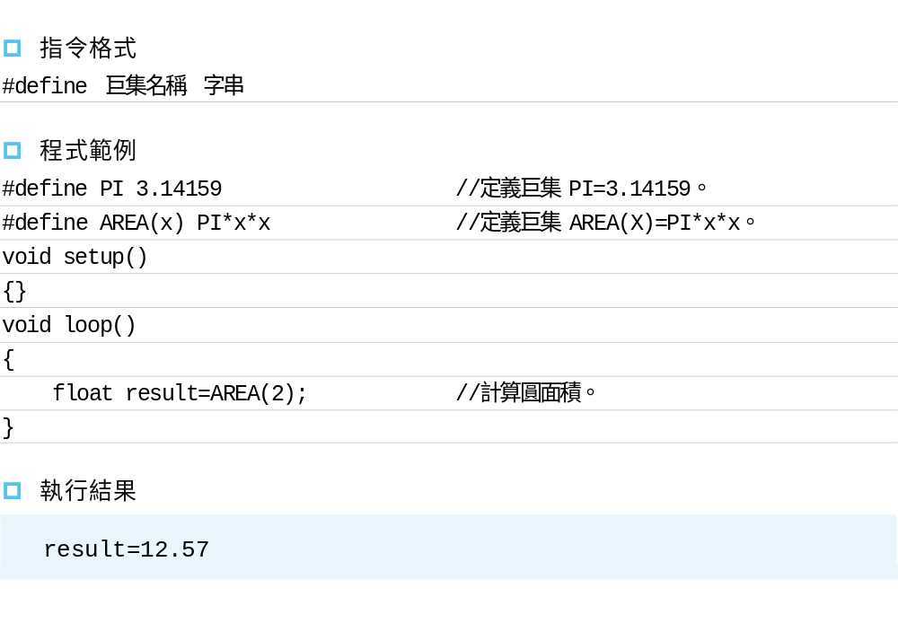
3-8 前置命令
3-8-1 #define前置命令
115/11/08
第3章 Arduino語言基礎

